Slide 1
Parte prima
forum
Il Forum in
Moodle
Una relazione
comunicativa
semantica
Laura Antichi – Virginia Alberti

Slide 2
Forum
È un luogo di situazioni complesso ed articolato di tipo Pull e non Push
È qualcosa di assolutamente nuovo rispetto alla comunicazione tradizionale
È punto di convergenza tra attività formative
È asincrono con tutte le conseguenze che comporta
È diverso da chat e da posta elettronica (altri medium elettronici di comunicazione)
Alcuni lo assimilano ad una piazza altri ad una bacheca
Si fonda su un doppio canale comunicativo: uno – a molti, molti -a molti

Slide 3
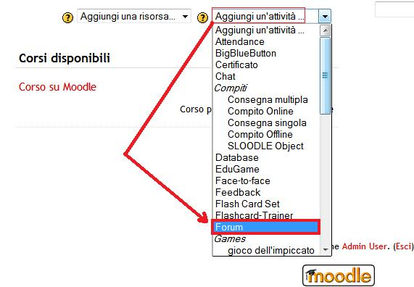
Ci sono vari modi di
strutturare
un
Forum
in
Moodle
Primo Step
AREA AMMISTRAZIONE
«Attiva Modifica» → «Aggiungi Attività» → «Forum»

Slide 4
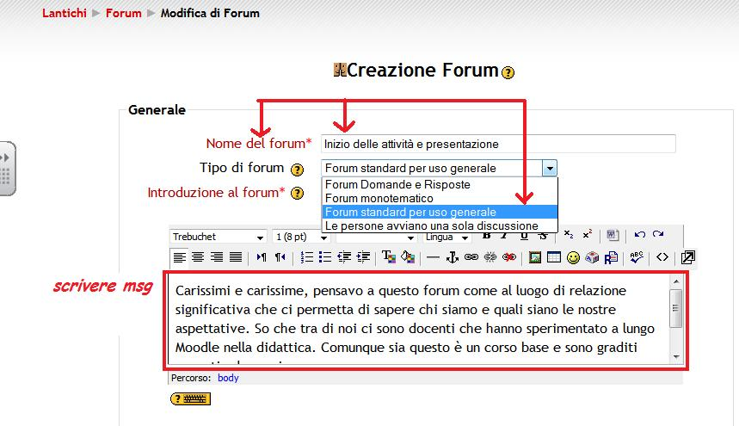
Secondo Step
AREA AMMISTRAZIONE
«Creazione Forum» → compila ma soprattutto scegli la tipologia del forum che vuoi creare
OGNI TIPOLOGIA DEFINISCE UNO SPAZIO SPECIFICO DI COMUNICAZIONE

Slide 5
TIPOLOGIE DI FORUM
Forum standard per
Uso generale
Forum Domande e risposte
Forum monotematico
Le persone avviano una sola discussione

Slide 6
TIPOLOGIE DI FORUM
TIPO DI FORUM | CARATTERISTICHE
Forum standard per uso generale | Tutti possono avviare nuovi argomenti di discussione quando lo desiderano. È un forum flessibile.
Forum Domande e risposte | È possibile per un corsista l’invio di un messaggio in risposta al messaggio iniziale in modo tale cheil singolo (che risponde) non veda, prima di rispondere, le risposte degli altri. Poi eventualmente può rispondere ai messaggi altrui. Questo potrebbe incentivare la libertà di espressione e la creatività.
Forum Monotematico | Gli studenti possono inviare repliche, ma non proporre nuovi argomenti. Forum caratterizzato da un unico argomento, visualizzato in unica pagina. Utile per discussioni brevi e specifiche.
Le persone avviano una sola discussione | Ogni persona può iniziare una sola discussione su un solo argomento, che prevede risposte. È utile se si vuole che lo studente focalizzi l’attenzione su di un tema specifico.

Slide 7
TIPOLOGIE DI FORUM
TIPO DI FORUM | TIPO DI COMUNICAZIONE
Forum standard per uso generale | Flessibile, aperta, creativa Può essere Topic o Off topic Possibili Effetti negativi: ridondanza, onda sfrangiata
Forum Domande e risposte | Sequenziale, parzialmente relazionale (uno – a uno), valutativa Evita interferenze Individuale (potrebbe favorire l’originalità individuale) Possibili effetti negativi: non considerare subito i diversi aspetti di un problema
Forum Monotematico | Convergente al Focus, tende all’approfondimento Possibili effetti negativi: stagnanza, ripetizione, assenso/dissenso, venir meno di correlazione con plurimi topic
Le persone avviano una sola discussione | Concentrata su un topic, prevede scelta attenta dell’argomento specifico, intensiva Possibili effetti negativi: non invita a proporre nuovi topic estensivi ritarati

Slide 8
FORUM NEWS
È UN TIPO PARTICOLARE DI FORUM CHE
SI CREA AUTOMATICAMENTE
IN OGNI CORSO E NELLA PAGINA PRINCIPALE DEL SITO MOODLE

Slide 9
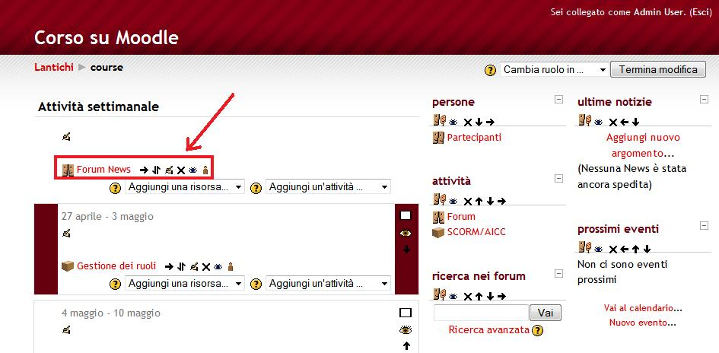
FORUM NEWS

Slide 10
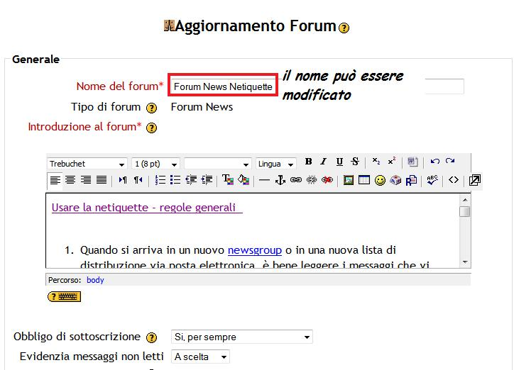
FORUM NEWS

Slide 11
FORUM NEWS
Può essere rinominato
Ci può essere un solo Forum News per ogni corso
Se il Forum News viene cancellato è ricreato nuovamente in automatico se è attivo il Blocco «ultime notizie»

Slide 12
Semantica per il forum
I messaggi nel forum in rapporto al significato
funzioni | descrizione
DI INFORMAZIONE | Comunicano/chiedono/forniscono informazioni, help
DI APPROFONDIMENTO e DI RICERCA CONDIVISA | Spingono i corsisti a formulare nuove ipotesi e ad estendere le conoscenze con nuovi link, esperienze, informazioni. Definisce un apprendimento cooperativo e costruttivista
DI FEEDBACK | Si fondano sulla formulazione di domande alle quali il corsista è tenuto a rispondere per ottenere un feedback sulla formazione in atto.
DI RELAZIONE E SCAMBIO DI IDEE LIBERE | Hanno una funzione aggregante e affettiva per socializzare sentimenti, opinioni. Possono creare un clima di collaborazione nel corso.

Slide 13
Il primo messaggio
Nel forum del tutor
Condiziona lo scenario complessivo dell’ambiente di formazione

Slide 14
tutor
Nel forum
Tutor
Primo
passo
Rispetto al Forum dovrebbe interrogarsi, in una piattaforma di apprendimento, sul ruolo che la formazione assume e di quale sia il modello di riferimento.
Livello di formazione (base, avanzato …)?
È informativo, è formativo?
Prevede una valutazione con attestato o no?
Prevede una parte in presenza o è solo online?
La formazione è istituzionale o no?

Slide 15
tutor
Nel forum
Tutor
secondo
passo
IL tutor dovrebbe domandarsi:
a quali bisogni del corsista si sta rispondendo?;
a quali bisogni di un eventuale committente della formazione si risponde?;
di quali contenuti stiamo trattando?
Le domande suggeriscono gli argomenti dei Thread nell’ avvio dei Forum

Slide 16
Argomenti del prossimo
incontro
Analisi dei messaggi nel Forum di Moodle.
La comunicazione significativa.
La comunicazione aberrante.
Lurking, fading, flaming.
Forum e gestione delle attività.
Forum e moderazione

